Slide 1
VIII Klasse
Wechselpräpositionen mit Akkusativ
Rajna Jović
JU OŠ „Stevan Dušanić”
Teslić

Slide 2
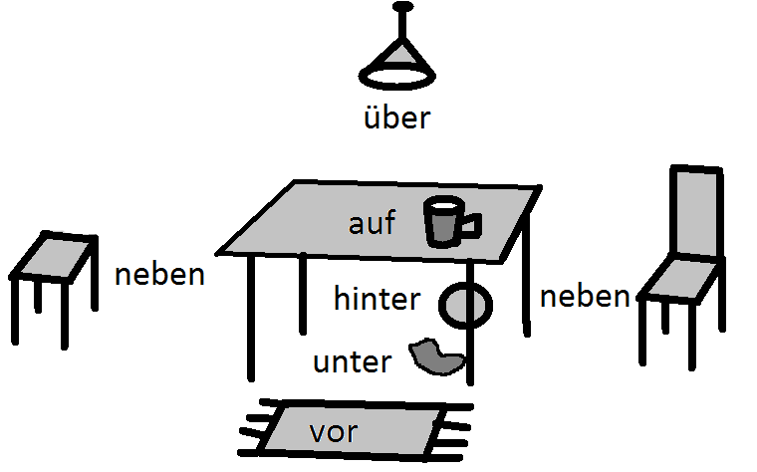
Wiederholung Wechselpräpositionen mit Dativ
Wo? + DATIV
sein
liegen
stehen
hängen

Slide 3
Die Tasse steht auf dem Tisch. Der Stuhl steht neben dem Tisch. Der Ball liegt hinter dem Tisch. Der Teppich liegt vor dem Tisch. Die Lampe hängt über dem Tisch.

Slide 4
Lies den Text und markiere Akkusativ hinter den Präpositionen! (Buch, Seite 62, Aufgabe 7 ☺

Slide 5
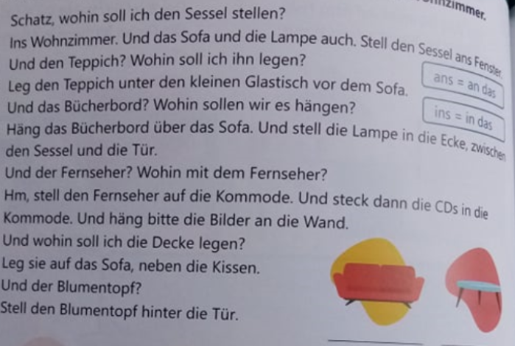

Slide 6
Wohin + Akkusativ?
stellen
legen
hängen

Slide 7
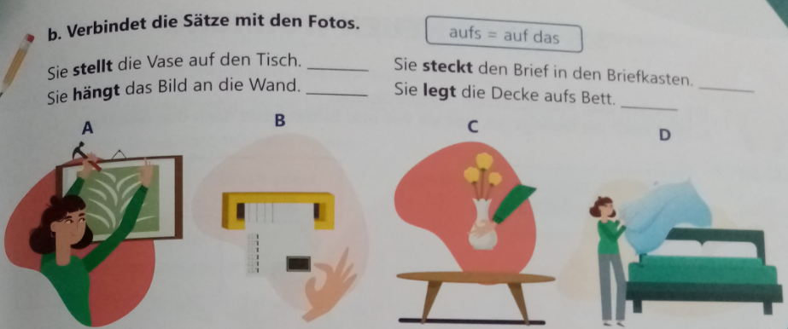
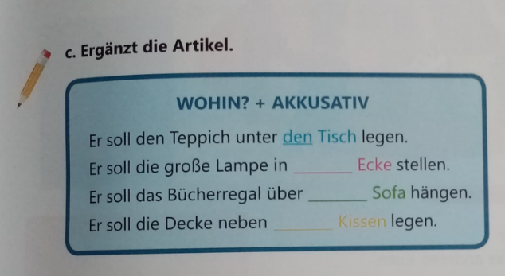
Buch, Seite 63

Slide 8
Wohin+ Akkusativ?

Slide 9
Wohin lege, stelle, hänge ich etwas? (Akkusativ)
Wo ist, liegt, steht, hängt etwas (Dativ)

Slide 10
Arbeitsbuch,
Seite 50,
Aufgabe 11

Slide 11
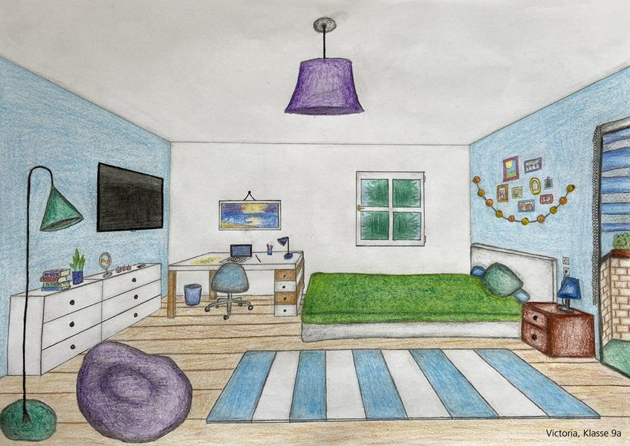
Hausaufgabe
Wie sieht dein Traumzimmer aus? Wohin stellst du was?
Kleine Hilfe:
Ich stelle den Sessel neben ......
Ich stelle die Lampe auf ....
Ich lege den Teppich vor ....

Slide 12
VIELEN DANK FÜR IHRE AUFMERKSAMKEIT!

